Slide 1

Факультет компьютерных наук Образовательная программа 09.03.04 Программная инженерия
Курсовой проект
Поисковик по коду
Выполнил студент группы БПИ-192
Гудзикевич Максим Сергеевич
Научный руководитель:
Разработчик в компании JetBrains – преподаватель, Егор Геннадиевич Булычев
Высшая школа экономики, Москва, 2022

Slide 2

Описание предметной области
Предметная область задачи
Предметная область задачи – поисковые системы (в нашем случае среди кода).
Неформальная постановка задачи
Создание базы данных с кодом, в которой можно находить релевантные ответы через поисковые запросы.
Гудзикевич М. С., БПИ-192, курсовой проект, Поисковик по коду 2

Slide 3
Основные понятия, определения, термины
AST-дерево – граф, который является деревом с внутренними вершинами (Node), которые являются операторами языка программирования, при этом листьями являются соответствующие им операнды.
Node – логическая единица AST-дерева, внутренняя вершина.
Эмбеддинг – отражение векторов в другое векторное пространство. То есть, например, превращение слова в векторное представление.
CLI – интерфейс командной строки.
Датасет – (в машинном обучении) набор данных для обучения.
Гудзикевич М. С., БПИ-192, курсовой проект, Поисковик по коду 3

Slide 4
ЦЕЛИ И задачи работы
Цель работы
Целью работы является создание поисковой системы, которая позволила бы пользователю искать код через запросы на естественном языке.
Задачи работы
Исследование области, конфигурация, поиск существующих решений
Создание MVP
Итеративное улучшение продукта
Гудзикевич М. С., БПИ-192, курсовой проект, Поисковик по коду 4

Slide 5
АНАЛИЗ СУЩЕСТВУЮЩИХ РЕШЕНИЙ
На момент разработки было выявлено два популярных аналога – поиск внутри GitHub и поиск Google. Однако у каждого из них есть свои недостатки, самый очевидный – примитивные анализаторы написанного текста.
Google выигрывает по количеству индексированных страниц – становится очень легко найти нужный функционал, однако нет семантической близости и не все странички (например, приватные репозитории) обязательно будут обработаны.
У GitHub поиск очень примитивный, пара ошибок в запросе всё испортит.
Гудзикевич М. С., БПИ-192, курсовой проект, Поисковик по коду 5

Slide 6
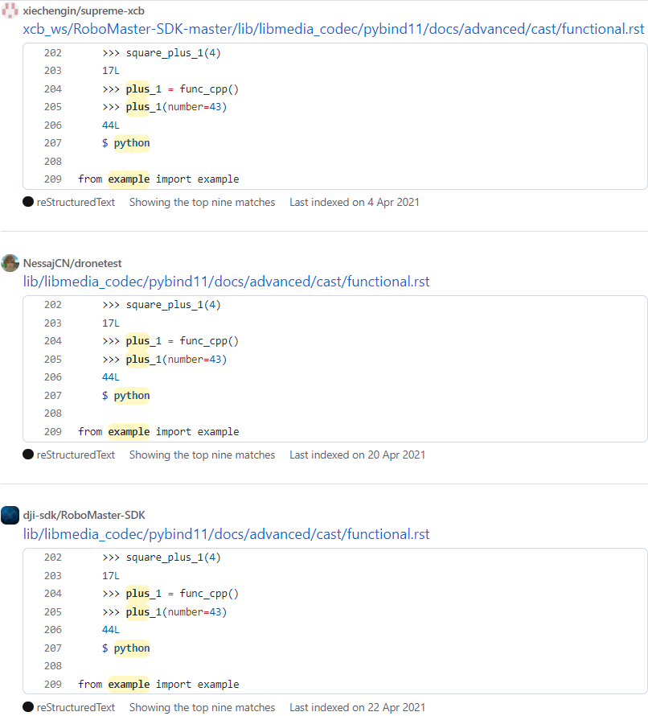
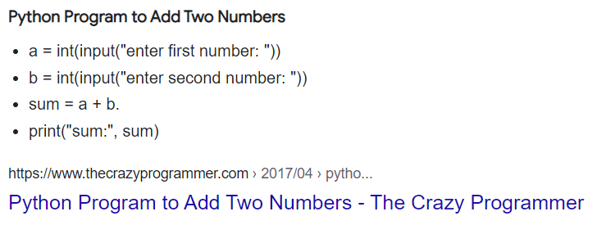
АНАЛИЗ СУЩЕСТВУЮЩИХ РЕШЕНИЙ
Результаты поиска по запросу “a plus b python example”:
Гудзикевич М. С., БПИ-192, курсовой проект, Поисковик по коду 6

Slide 7
Функциональные требования
Состав функциональных требований
Конфигурация;
Работа с данными;
Создание и работа с индексом, его настройка;
Создание CLI;
Поддержка качества программы;
Снятие метрик для оценки релевантности.
Гудзикевич М. С., БПИ-192, курсовой проект, Поисковик по коду 7

Slide 8
СОЗДАНИЕ MVP
Основа для поиска
Для создания MVP был выбран поисковый движок Elasticsearch, в котором можно создавать индексы (аналогично таблице в БД) и выполнять запросы. Для начала было взято 10000 самых популярных репозиториев на Python, информация о которых доставалась с помощью preprocess (библиотека от JetBrains).
Для упрощения работы было создано несколько CLI команд, а также прописаны команды в Makefile для локальной разработки (в самом начале у нас не было удалённой машины).
Гудзикевич М. С., БПИ-192, курсовой проект, Поисковик по коду 8

Slide 9
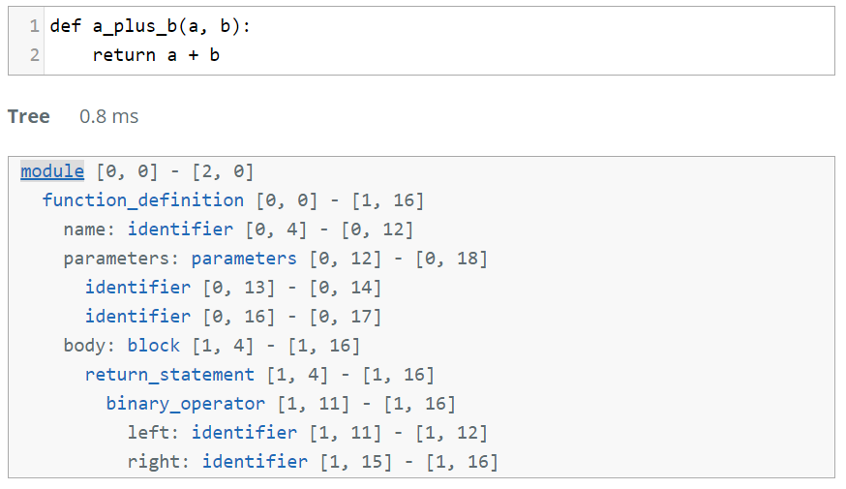
СОЗДАНИЕ MVP
Работа с данными
Перед складыванием в индекс репозитории скачивались с помощью PyGithub, а затем каждая функция рекурсивно обходилась по её AST-дереву, из Nodes которого на каждом уровне забирались необходимые поля (например название функции, docstring или identifiers).
function_body: “def a_plus_b(a, b):\n return a + b”
function_name: “a_plus_b”
docstring: “”
Гудзикевич М. С., БПИ-192, курсовой проект, Поисковик по коду 9

Slide 10
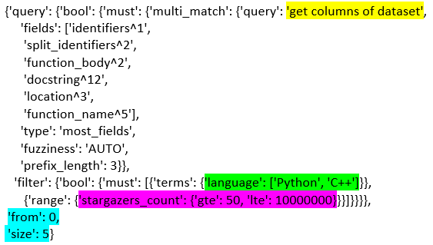
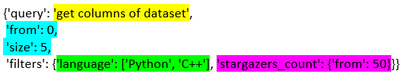
Улучшение MVP
Конструктор запросов и обёртка над Elasticsearch
Для того, чтобы можно было отправлять более сложные запросы к индексу, был создан класс, который конструирует готовые запросы на основе запроса пользователя. Также нами был создан класс-обёртка над Elasticsearch, который упрощает работу с индексом. Например, он подгружает схемы при создании индекса из отдельной директории, где схемы прописаны в json формате.
Гудзикевич М. С., БПИ-192, курсовой проект, Поисковик по коду 10

Slide 11
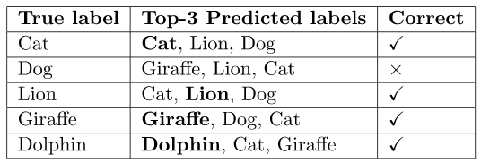
Улучшение MVP
Оценка поиска
После создания MVP было не очень понятно, как оценить релевантность поиска. Для начала мы создали функции, которые объясняют, почему Elasticsearch присваивет конкретный score.
Однако стало не очень понятно, как оценить, что мы действительно можем найти что-то полезное среди нашей кодовой базы.
В связи с этим был создан функционал по подсчёту метрики top_n.
Гудзикевич М. С., БПИ-192, курсовой проект, Поисковик по коду 11

Slide 12
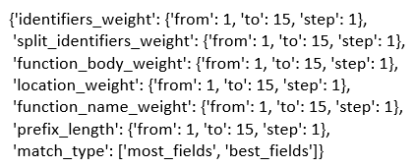

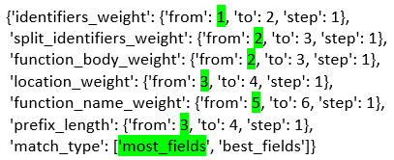
Улучшение MVP
Оптимизация параметров поиска
Для того, чтобы оптимизировать метрику, необходимо было сделать перебор по некоторой сетке параметров. Эта проблема решалась с помощью hyperopt – библиотека работает с моделью как с чёрным ящиком. Теперь пользователь может прописывать сетку параметров, среди которых выбираются лучшие с точки зрения метрики.
Гудзикевич М. С., БПИ-192, курсовой проект, Поисковик по коду 12

Slide 13
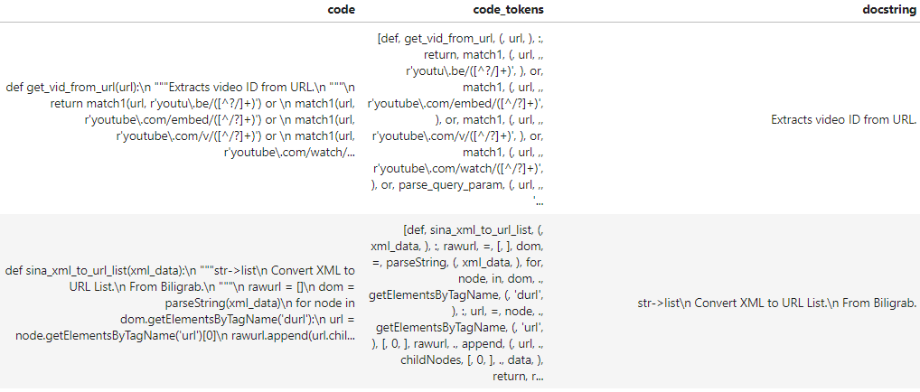

Улучшение MVP
Разметка данных
Чтобы подбирать оптимальные параметры нужен датасет. Размечать руками нашу кодовую базу очень долго, так что я взял данные с соревнования CodeSearchNet. Данные проходят предобработку, дополняются полями, которые лежат в нашем индексе и гипотетически влияют на score. Далее создаётся аналогичный нашему индекс и оптимизация происходит уже на нём.
dataset_to_elastic()
Гудзикевич М. С., БПИ-192, курсовой проект, Поисковик по коду 13

Slide 14


Улучшение MVP
Разметка данных
Во всём этом есть загвоздка – откуда брать запросы? Очевидное решение – из docstring функции. Но тогда будет сильное совпадение по этому полю, такой поиск будет далёк от реальности. То есть нельзя напрямую в feature (в данном случае часть docstring) складывать target (сущность, у которой одно из полей – docstring).
Решение: во-первых, берётся лишь начало docstring (условно первые 30 символов). Далее каждое слово в строке зашумляется с прописанной пользователем вероятностью по такому алгоритму: слово заменяется на случайный синоним из библиотеки nltk, если синонимов нет – случайный символ зашумляется на #. Сам список синонимов просчитывается заранее.
corrupt_text(probability=0.15)
Гудзикевич М. С., БПИ-192, курсовой проект, Поисковик по коду 14

Slide 15
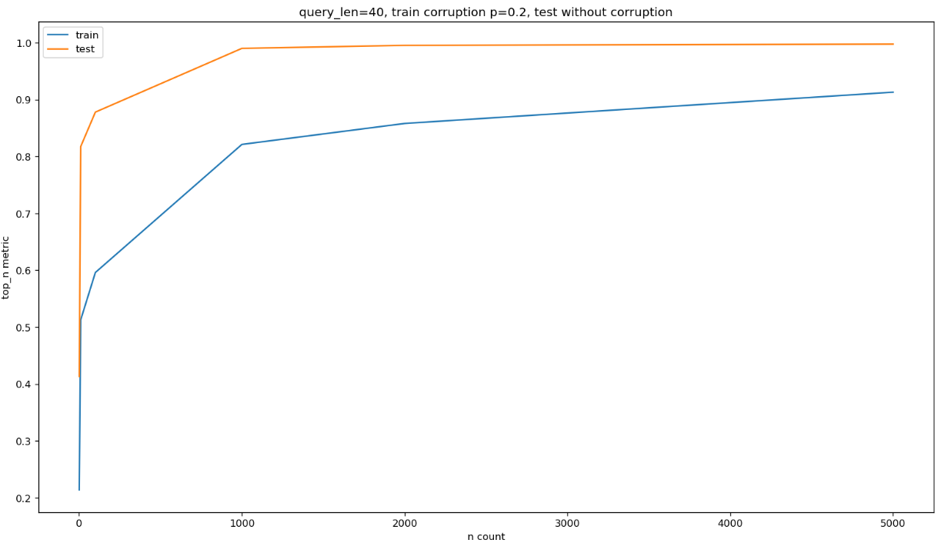
Оценка улучшений
Собирая воедино весь пайплайн можно получить метрики, при которых поиск наиболее оптимален с точки зрения метрики top_n:
Гудзикевич М. С., БПИ-192, курсовой проект, Поисковик по коду 15

Slide 16
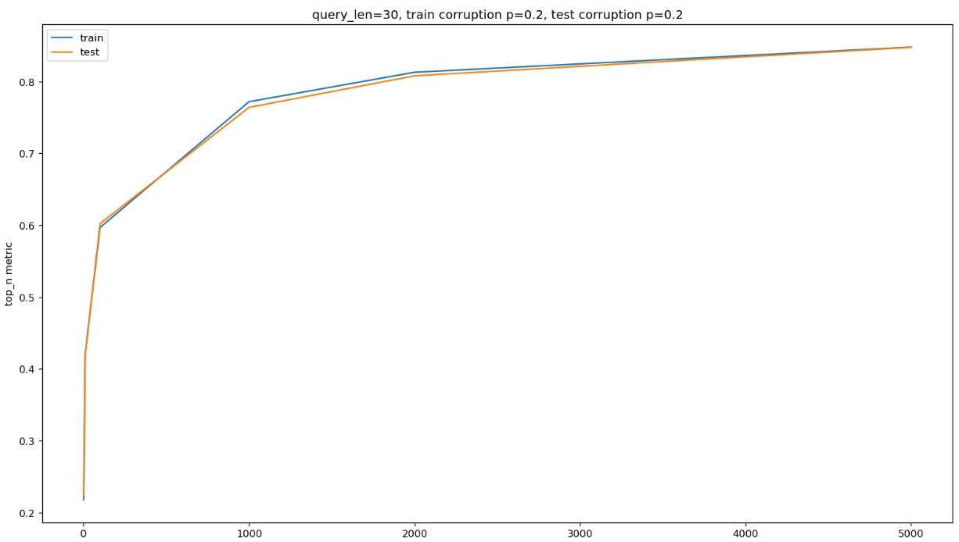
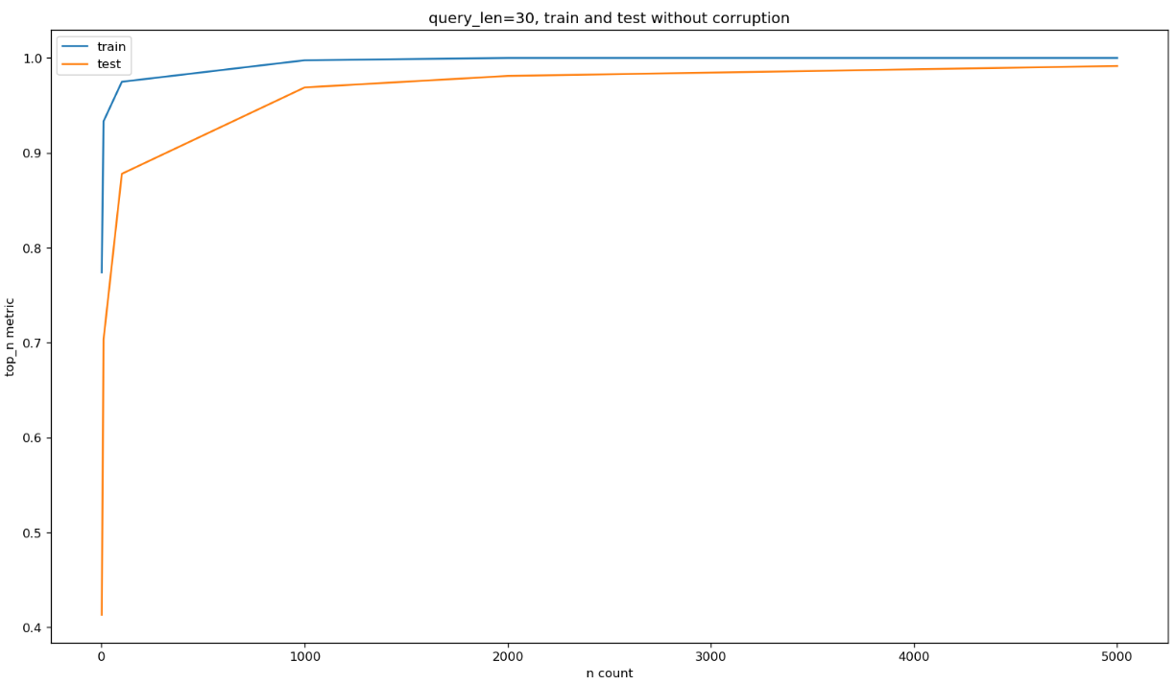
Оценка улучшений
Гудзикевич М. С., БПИ-192, курсовой проект, Поисковик по коду 16

Slide 17






Технологии и инструменты реализации
Состав использованных технологий и инструментов
Python 3.8
Pycharm 2021.2.3
GitHub
WSL 2.0
Tmux
Elasticsearch
Tree Sitter и др.
Гудзикевич М. С., БПИ-192, курсовой проект, Поисковик по коду 17

Slide 18
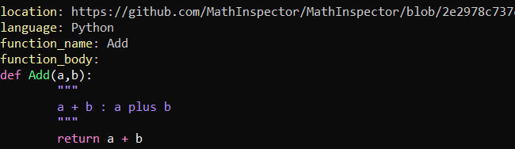
ПУТИ Дальнейшего развития
Добавление Transformer модели для построения эмбеддингов вводимого запроса и кода (уже в процессе)
Расширение кодовой базы
Упрощение индексации нового репозитория
Тонкая настройка поиска (удаление из топа выдачи сомнительных результатов)
Встраивание системы внутрь организации или же создание публичного API
Результаты поиска по запросу “a plus b example” в Code Search – третий по релевантности результат
Гудзикевич М. С., БПИ-192, курсовой проект, Поисковик по коду 18

Slide 19
Демонстрация работы
Гудзикевич М. С., БПИ-192, курсовой проект, Поисковик по коду 19

Slide 20
СПИСОК ИСПОЛЬЗОВАННЫХ ИСТОЧНИКОВ
1) Поиск в кодовой базе GitHub [Электронный ресурс]: GitHub. Режим доступа: https://github.com свободный (дата обращения: 17.04.2022).
2) Поиск с помощью Google [Электронный ресурс]: Google. Режим доступа: https://www.google.com, свободный (дата обращения: 17.04.2022).
3) Соревнование CodeSearchNet [Электронный ресурс]. Режим доступа: https://github.com/github/CodeSearchNet, свободный (дата обращения: 17.04.2022).
Гудзикевич М. С., БПИ-192, курсовой проект, Поисковик по коду 20

Slide 21
СПАСИБО ЗА ВНИМАНИЕ,
ГОТОВ ОТВЕТИТЬ НА ВАШИ ВОПРОСЫ
Гудзикевич М. С., БПИ-192, курсовой проект, Поисковик по коду – msgudzikevich@edu.hse.ru 21

